Slide 1
Tutorial
Como Fazer um Projeto de Curso de Pós-Graduação Lato Sensu (Especialização)
Pró-Reitoria de Pós-Graduação
Diretoria de Pós-Graduação Lato Sensu
Coordenação Geral dos Cursos de Especialização

Slide 2
Bem-vindo!
Este tutorial contém um passo-a-passo para a elaboração de um Projeto de Curso
Caso tenha uma dúvida (seja pequena, seja grande), por favor, entre em contato:
especializacao.propg@ufpe.br dpgl.propg@ufpe.br

Slide 3
Concepção, Convites e Formulário

Slide 4
Título, Coordenação e Vice
Como se chamará o curso?
Tipicamente: I Curso de Pós-Graduação Lato Sensu (Especialização) de/em […]
Ou, para 3 edições, I-II-III Curso de Pós-Graduação Lato Sensu (Especialização) de/em […]
Quem serão o coordenador e o vice-coordenador? (Mestre ou Doutor)
Dúvida? especializacao.propg@ufpe.br e dpgl.propg@ufpe.br

Slide 5
Órgão Proponente
Qual será o órgão proponente?
O Projeto de Curso deve ser aprovado
No colegiado do órgão proponente
Por exemplo, Pleno do Departamento
E Conselho de Centro
5% do arrecadado vai para o órgão proponente e 4%, para o centro
Dúvida? especializacao.propg@ufpe.br e dpgl.propg@ufpe.br

Slide 6
Projeto de Curso
Baixar a planilha de Projeto de Curso que está na página da Especialização
https://drive.google.com/file/d/1GaeBZweGWuZOcma9ea_v5euZcsHiUBp7/view?usp=sharing
Dúvida? especializacao.propg@ufpe.br e dpgl.propg@ufpe.br

Slide 7
Projeto de Curso
Preencher as abas
Identificação
Organização Didático-Pedagógica
Equipe EaD (se houver)
Dúvida? especializacao.propg@ufpe.br e dpgl.propg@ufpe.br

Slide 8
Disciplinas
Ementa e bibliografia
Carga horária múltiplo de 15 horas (15 horas, 30 horas, 45 horas, 60 horas, etc)
TCC opcional
Se houver, não tem carga horária
Disciplina como Metodologia Científica não pode ser usada como tempo para desenvolver TCC
Dúvida? especializacao.propg@ufpe.br e dpgl.propg@ufpe.br

Slide 9
Curso
Carga horária total do curso
Mínimo: 360 horas
Tempo
O curso deve durar de 6 meses a 2 anos
Já incluindo o tempo para as disciplinas, elaboração e defesa de TCC
Dúvida? especializacao.propg@ufpe.br e dpgl.propg@ufpe.br

Slide 10
Docentes
Docentes UFPE (no mínimo 50% da carga horária total)
Externos à UFPE (no máximo 50% da carga horária total)
Mínimo de 30% dos docentes com mestrado ou doutorado
Convidar um docente para atuar como fiscal
Tal docente não pode ser participante do curso
Dúvida? especializacao.propg@ufpe.br e dpgl.propg@ufpe.br

Slide 11
Projeto de curso
Preencher as abas
Docentes UFPE
Docentes Externos
Estrutura curricular
Calendário
Dúvida? especializacao.propg@ufpe.br e dpgl.propg@ufpe.br

Slide 12
Documentação

Slide 13
Atas
Cópia de extrato de ata do colegiado do órgão proponente (por exemplo, extrato de ata do Pleno do Departamento) aprovando o projeto
E cópia do extrato de ata do Conselho de Centro aprovando o projeto
Dúvida? especializacao.propg@ufpe.br e dpgl.propg@ufpe.br

Slide 14
Docentes Externos à UFPE
Obter diploma dos docentes externos à UFPE
Escaneamento do original ou da cópia autenticada com o maior grau
Dúvida? especializacao.propg@ufpe.br e dpgl.propg@ufpe.br

Slide 15
Por Que Há Docentes Externos?
Justificativa para Docentes Externos
Que formação e/ou experiência profissional os docentes externos possuem que não puderam ser obtidos na própria UFPE (seja por inexistência seja por falta de disponibilidade)?
Caso a carga horária dos externos tenha ultrapassado 50% da carga horária total do curso, justificar por que a identidade UFPE continua preservada no curso.
Dúvida? especializacao.propg@ufpe.br e dpgl.propg@ufpe.br

Slide 16
Chefias
Anotar o nome completo da chefia imediata de cada docente e técnico UFPE, inclusive coordenador
Para uso posterior no SIPAC
Dúvida? especializacao.propg@ufpe.br e dpgl.propg@ufpe.br

Slide 17
Equipe Externa à UFPE
Existem 2 restrições diferentes (cuidado para não confundir)
No máximo 50% da carga horária total pode ser dada por docentes externos à UFPE, desde que justificada; esta restrição preserva a identidade UFPE do curso; caso os 50% sejam excedidos, justificar por que a identidade continua preservada (assinado pela diretoria);
Justificar caso tenhamos somente de ⅓ a ⅔ da quantidade das pessoas do projeto (secretário, docentes, etc) vinculados à UFPE; Esta restrição está associada às regulamentações da FADE.
Dúvida? especializacao.propg@ufpe.br e dpgl.propg@ufpe.br

Slide 18
Orçamento
Proposta Orçamentária Global do Curso (constando o Detalhamento das Despesas Administrativas da Fundação de Apoio)
https://www.ufpe.br/proplan/convenios
Modelos -> MODELO Proposta Orçamentária Cursos de Especialização
Manuais -> MANUAL Nº 6 - Proposta Orçamentária de Curso de Pós-Graduação Lato Sensu
Dúvida? especializacao.propg@ufpe.br e dpgl.propg@ufpe.br

Slide 19
Cotações
3 cotações de preços para cada item do orçamento detalhado ou justificativa
Sugestão: fazer 3 cotações no nível de fornecedor ao invés de produto
Por exemplo, ao invés de 3 cotações de suco, biscoito, etc, fazer 3 cotações com empresas de coffee-break
Dúvida? especializacao.propg@ufpe.br e dpgl.propg@ufpe.br

Slide 20
Outros Serviços
Justificativas para os casos de: previsão de serviços gerais; previsão de Supervisão Administrativa; indicação nominal de Secretário/Apoio Administrativo contratados CLT; previsão de despesas com lanches; e demais exceções
MANUAL Nº 6 - Proposta Orçamentária de Curso de Pós-Graduação Lato Sensu
https://www.ufpe.br/proplan/convenios
Dúvida? especializacao.propg@ufpe.br e dpgl.propg@ufpe.br

Slide 21
Descontos
Para os casos de descontos nas mensalidades: documento da Coordenação do curso referente à apresentação dos critérios objetivos estabelecidos para a concessão do desconto e informando em qual critério cada aluno listado beneficiado se enquadra, aprovados pelo Departamento e pelo Centro ao qual o projeto está vinculado.
Dúvida? especializacao.propg@ufpe.br e dpgl.propg@ufpe.br

Slide 22
SIPAC

Slide 23
Login
Os passos seguintes assumem que o Coordenador está logado no SIPAC
Caso não seja o coordenador quem está logado, onde aparece “Minha Assinatura”, adicionar a assinatura do coordenador
Dúvida? especializacao.propg@ufpe.br e dpgl.propg@ufpe.br

Slide 24
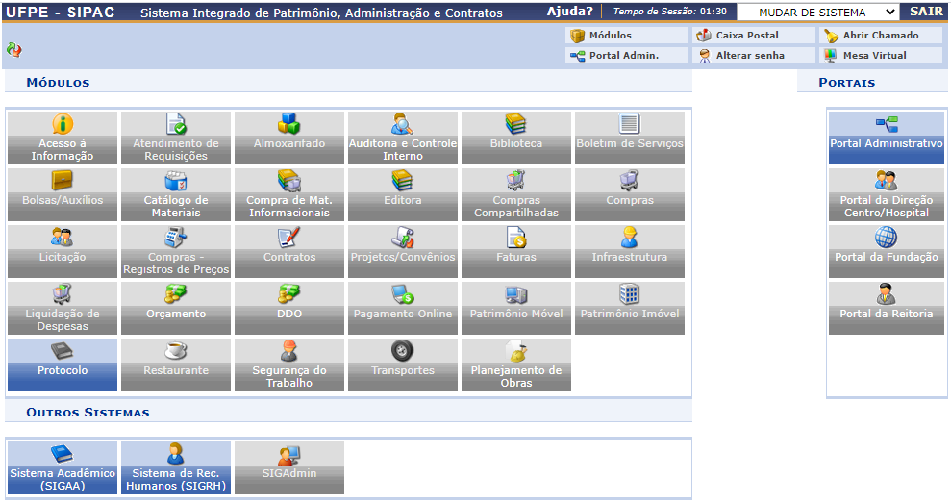
Protocolo
Dúvida? especializacao.propg@ufpe.br e dpgl.propg@ufpe.br

Slide 25
Menus
Dúvida? especializacao.propg@ufpe.br e dpgl.propg@ufpe.br

Slide 26
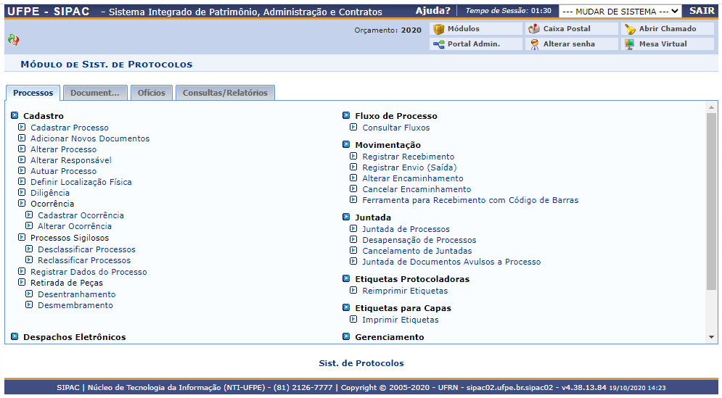
Cadastrar Processo
Dúvida? especializacao.propg@ufpe.br e dpgl.propg@ufpe.br

Slide 27
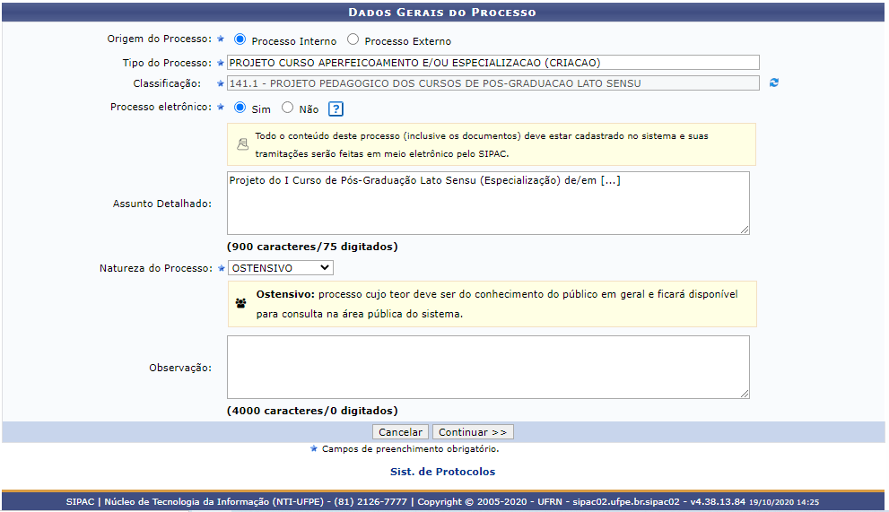
Dados Gerais do Processo
Dúvida? especializacao.propg@ufpe.br e dpgl.propg@ufpe.br

Slide 28
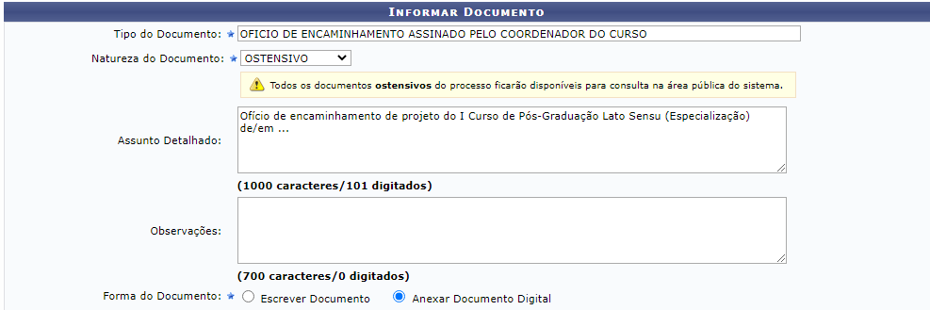
Ofício de Encaminhamento
Dúvida? especializacao.propg@ufpe.br e dpgl.propg@ufpe.br

Slide 29
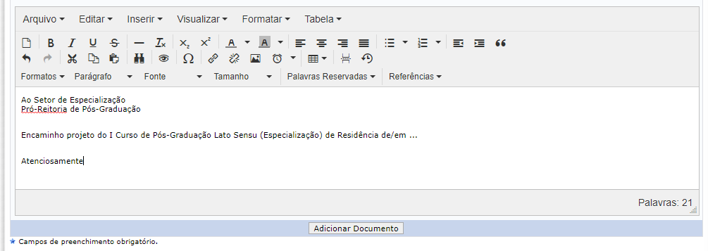
Adicionar Documento
Dúvida? especializacao.propg@ufpe.br e dpgl.propg@ufpe.br

Slide 30
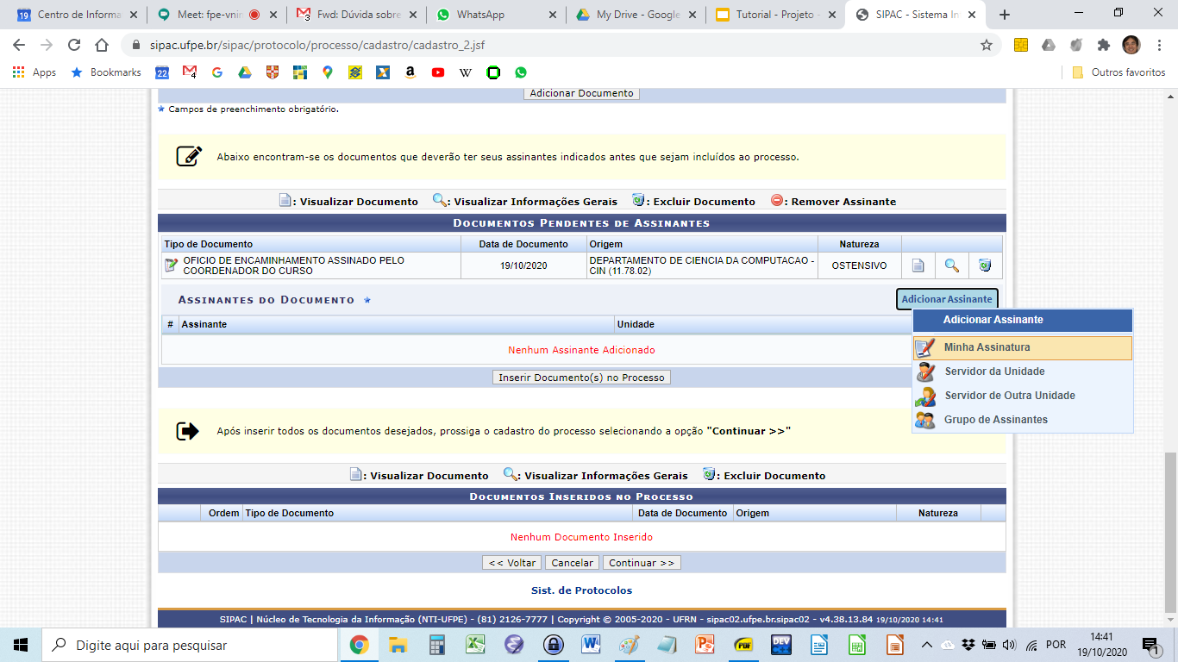
Assinatura do Coordenador
Dúvida? especializacao.propg@ufpe.br e dpgl.propg@ufpe.br

Slide 31
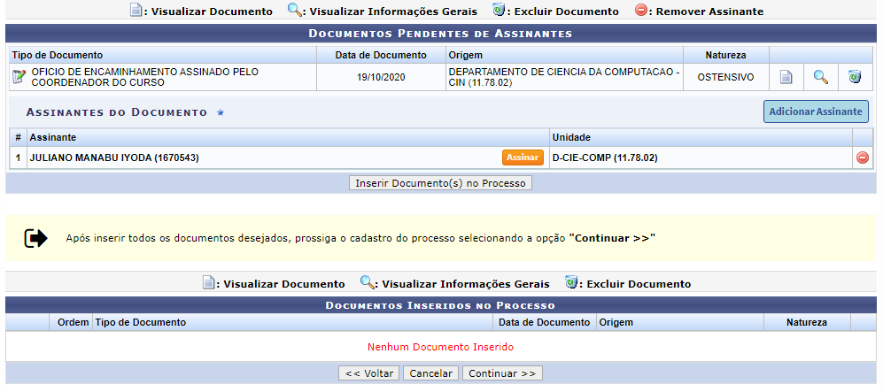
Assinatura do Coordenador
[O(A) COORDENADOR(A)]
Dúvida? especializacao.propg@ufpe.br e dpgl.propg@ufpe.br

Slide 32
Assinatura do Coordenador
Dúvida? especializacao.propg@ufpe.br e dpgl.propg@ufpe.br

Slide 33
Inserir no Processo
[O(A) COORDENADOR(A)]
Dúvida? especializacao.propg@ufpe.br e dpgl.propg@ufpe.br

Slide 34
Ir ao Topo da Página
Estando o documento adicionado ao processo, vamos subir na tela do SIPAC para adicionar novo documento.
Dúvida? especializacao.propg@ufpe.br e dpgl.propg@ufpe.br

Slide 35
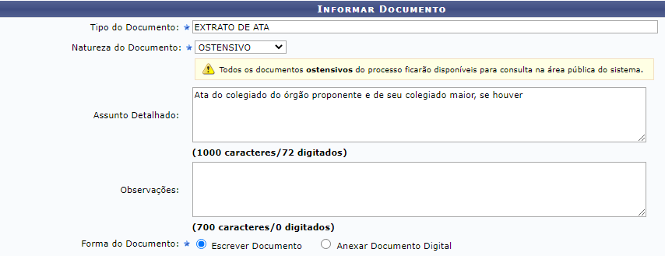
Extrato de Ata
Dúvida? especializacao.propg@ufpe.br e dpgl.propg@ufpe.br

Slide 36
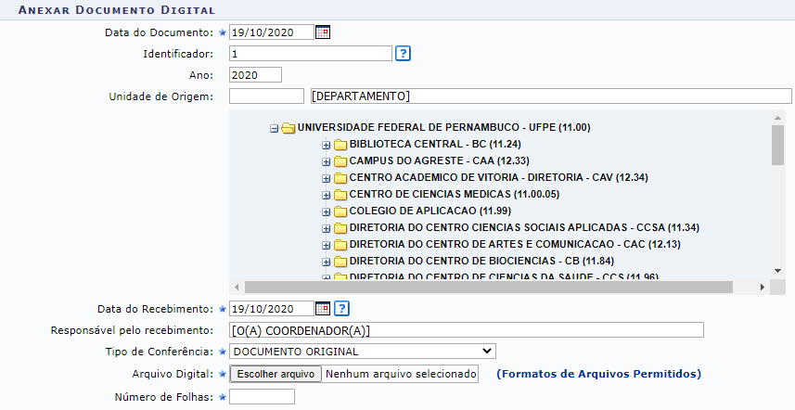
Anexar Extrato de Ata
Dúvida? especializacao.propg@ufpe.br e dpgl.propg@ufpe.br

Slide 37
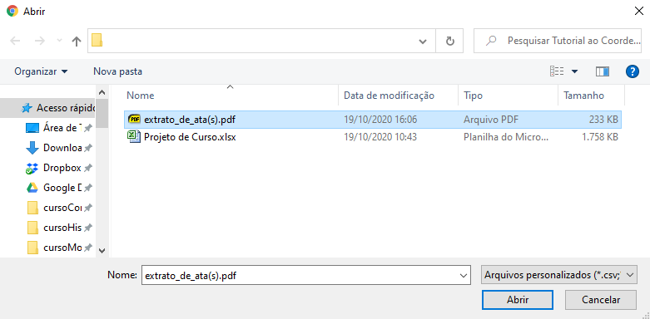
Selecionar Arquivo
Dúvida? especializacao.propg@ufpe.br e dpgl.propg@ufpe.br

Slide 38
Adicionar Documento
Dúvida? especializacao.propg@ufpe.br e dpgl.propg@ufpe.br

Slide 39
Assinatura do Coordenador
Dúvida? especializacao.propg@ufpe.br e dpgl.propg@ufpe.br

Slide 40
Assinatura do Coordenador
Dúvida? especializacao.propg@ufpe.br e dpgl.propg@ufpe.br

Slide 41
Assinatura do Coordenador
Dúvida? especializacao.propg@ufpe.br e dpgl.propg@ufpe.br

Slide 42
Inserir no Processo
Dúvida? especializacao.propg@ufpe.br e dpgl.propg@ufpe.br

Slide 43
Ir ao Topo da Página
Estando o documento adicionado ao processo, vamos subir na tela do SIPAC para adicionar novo documento.
Dúvida? especializacao.propg@ufpe.br e dpgl.propg@ufpe.br

Slide 44
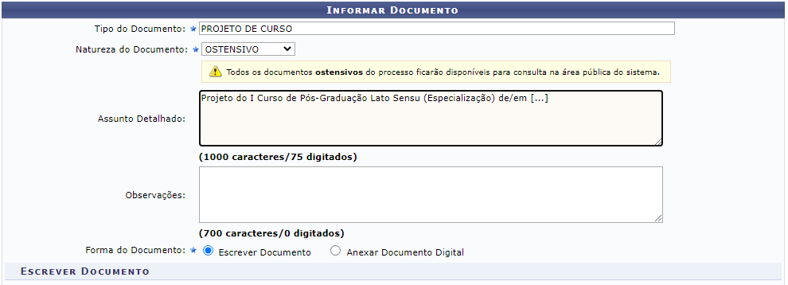
Anexar Projeto de Curso
Dúvida? especializacao.propg@ufpe.br e dpgl.propg@ufpe.br

Slide 45
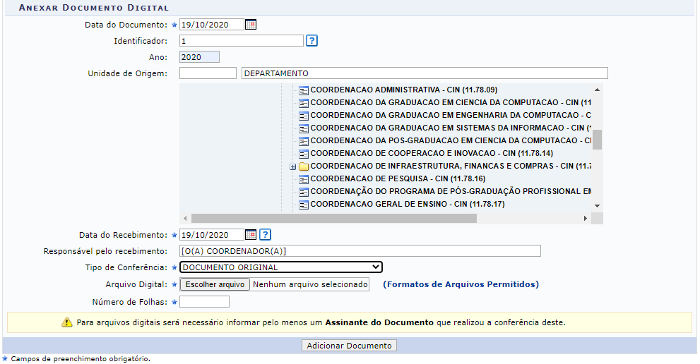
Adicionar Projeto de Curso
1
2
3
Dúvida? especializacao.propg@ufpe.br e dpgl.propg@ufpe.br

Slide 46
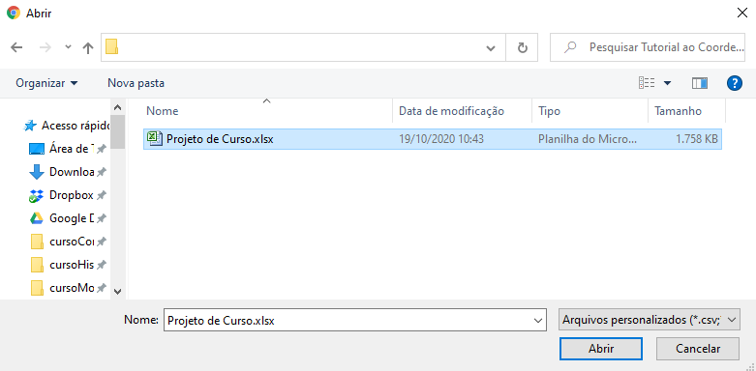
Selecionar Arquivo
Dúvida? especializacao.propg@ufpe.br e dpgl.propg@ufpe.br

Slide 47
Número de Páginas
O SIPAC não consegue descobrir automaticamente quantas páginas um arquivo do Excel possui. Neste caso, digite o número 1 (um) para preencher este campo.
Digite o número 1.
2
Dúvida? especializacao.propg@ufpe.br e dpgl.propg@ufpe.br

Slide 48
Assinatura do Coordenador
Dúvida? especializacao.propg@ufpe.br e dpgl.propg@ufpe.br

Slide 49
Assinatura do Coordenador
Dúvida? especializacao.propg@ufpe.br e dpgl.propg@ufpe.br

Slide 50
Assinatura do Coordenador
Dúvida? especializacao.propg@ufpe.br e dpgl.propg@ufpe.br

Slide 51
Inserir Projeto de Curso
Dúvida? especializacao.propg@ufpe.br e dpgl.propg@ufpe.br

Slide 52
Ir ao Topo da Página
Estando o documento adicionado ao processo, vamos subir na tela do SIPAC para adicionar novo documento.
Dúvida? especializacao.propg@ufpe.br e dpgl.propg@ufpe.br

Slide 53
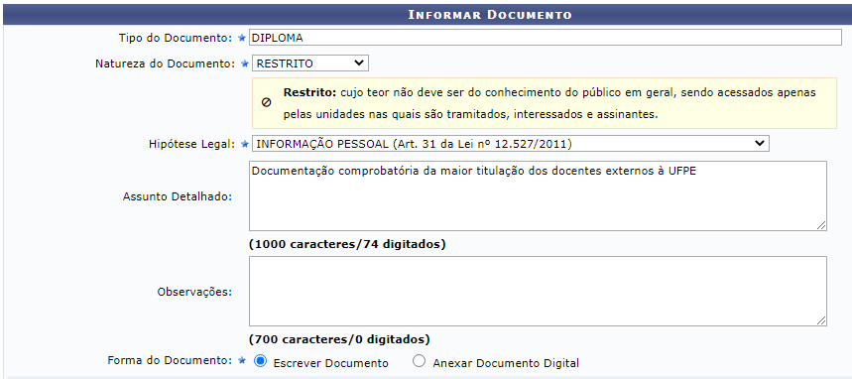
Adicionar Diplomas de Docentes Externos à UFPE
Dúvida? especializacao.propg@ufpe.br e dpgl.propg@ufpe.br

Slide 54
Adicionar Diplomas de Docentes Externos à UFPE
1
2
3
Dúvida? especializacao.propg@ufpe.br e dpgl.propg@ufpe.br

Slide 55
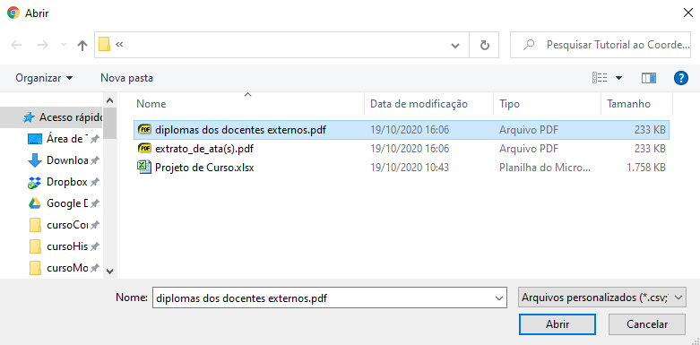
Selecionar Arquivo
Dúvida? especializacao.propg@ufpe.br e dpgl.propg@ufpe.br

Slide 56
Adicionar Diplomas de Docentes Externos à UFPE
Dúvida? especializacao.propg@ufpe.br e dpgl.propg@ufpe.br

Slide 57
Assinatura do Coordenador
Dúvida? especializacao.propg@ufpe.br e dpgl.propg@ufpe.br

Slide 58
Assinatura do Coordenador
Dúvida? especializacao.propg@ufpe.br e dpgl.propg@ufpe.br

Slide 59
Assinatura do Coordenador
[O(A) COORDENADOR(A)]
Dúvida? especializacao.propg@ufpe.br e dpgl.propg@ufpe.br

Slide 60
Ir ao Topo da Página
Estando o documento adicionado ao processo, vamos subir na tela do SIPAC para adicionar novo documento.
Dúvida? especializacao.propg@ufpe.br e dpgl.propg@ufpe.br

Slide 61
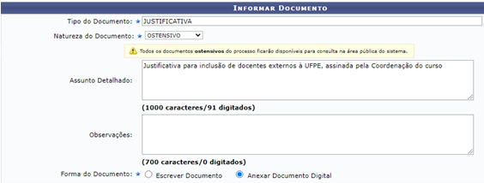
Docentes Externos
Havendo docentes externos, adicionar justificativa da inexistência ou indisponibilidade de docentes UFPE. Havendo extrapolação de 50% de carga horária, incluir justificativa que a identidade da UFPE não está ameaçada (neste caso, a Diretoria do Centro deve assinar também)
Dúvida? especializacao.propg@ufpe.br e dpgl.propg@ufpe.br

Slide 62
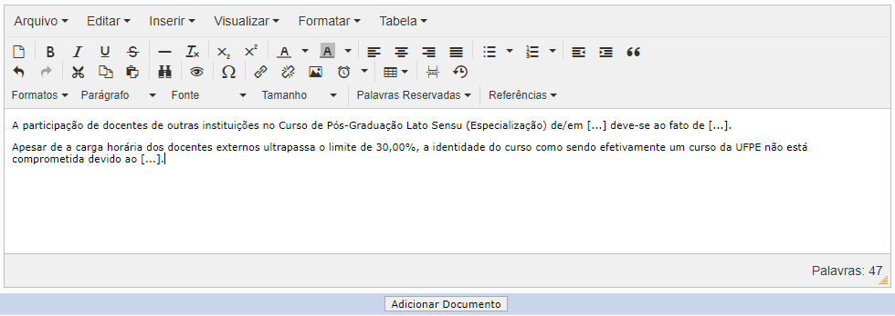
Preencher Justificativa
Dúvida? especializacao.propg@ufpe.br e dpgl.propg@ufpe.br

Slide 63
Assinatura do Coordenador
Dúvida? especializacao.propg@ufpe.br e dpgl.propg@ufpe.br

Slide 64
Assinatura do Coordenador
Dúvida? especializacao.propg@ufpe.br e dpgl.propg@ufpe.br

Slide 65
Assinatura do Coordenador
Havendo extrapolação de 50% de carga horária, incluir assinatura da Diretoria do Centro.
[O(A) COORDENADOR(A)]
Dúvida? especializacao.propg@ufpe.br e dpgl.propg@ufpe.br

Slide 66
Inserir Justificativa
DEPARTAMENTO
Dúvida? especializacao.propg@ufpe.br e dpgl.propg@ufpe.br

Slide 67
Ir ao Topo da Página
Estando o documento adicionado ao processo, vamos subir na tela do SIPAC para adicionar novo documento.
Dúvida? especializacao.propg@ufpe.br e dpgl.propg@ufpe.br

Slide 68
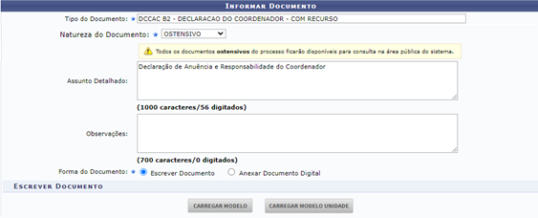
Anuência e Responsabilidade
1
2
3
Dúvida? especializacao.propg@ufpe.br e dpgl.propg@ufpe.br

Slide 69
Carregar Modelo
Dúvida? especializacao.propg@ufpe.br e dpgl.propg@ufpe.br

Slide 70
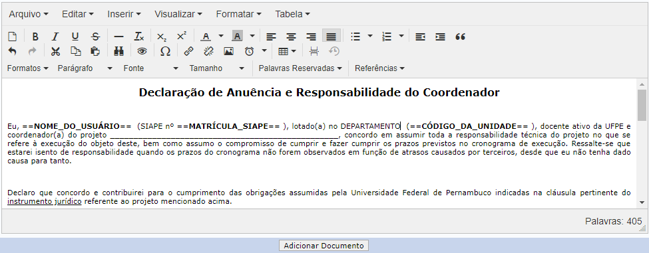
Preencher Anuência e Responsabilidade
1
2
Dúvida? especializacao.propg@ufpe.br e dpgl.propg@ufpe.br

Slide 71
Assinatura do Coordenador
Dúvida? especializacao.propg@ufpe.br e dpgl.propg@ufpe.br

Slide 72
Assinatura do Coordenador
Dúvida? especializacao.propg@ufpe.br e dpgl.propg@ufpe.br

Slide 73
Assinatura do Coordenador
Dúvida? especializacao.propg@ufpe.br e dpgl.propg@ufpe.br

Slide 74
Inserir Anuência e Responsabilidade
Dúvida? especializacao.propg@ufpe.br e dpgl.propg@ufpe.br

Slide 75
Ir ao Topo da Página
Estando o documento adicionado ao processo, vamos subir na tela do SIPAC para adicionar novo documento.
Dúvida? especializacao.propg@ufpe.br e dpgl.propg@ufpe.br

Slide 76
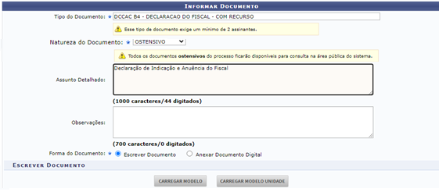
Fiscal
1
2
3
Dúvida? especializacao.propg@ufpe.br e dpgl.propg@ufpe.br

Slide 77
Carregar Modelo
Dúvida? especializacao.propg@ufpe.br e dpgl.propg@ufpe.br

Slide 78
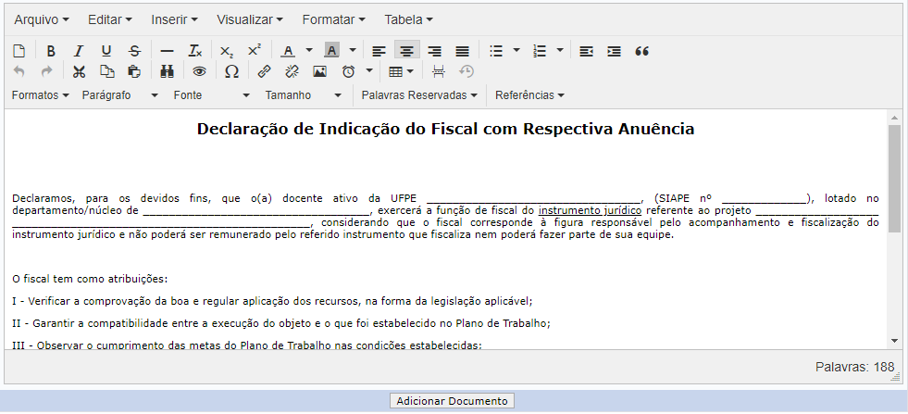
Preencher Dados do Fiscal
1
2
Dúvida? especializacao.propg@ufpe.br e dpgl.propg@ufpe.br

Slide 79
Assinatura do Coordenador
Dúvida? especializacao.propg@ufpe.br e dpgl.propg@ufpe.br

Slide 80
Assinatura do Coordenador
Dúvida? especializacao.propg@ufpe.br e dpgl.propg@ufpe.br

Slide 81
Assinatura do Coordenador
Dúvida? especializacao.propg@ufpe.br e dpgl.propg@ufpe.br

Slide 82
Adicionar Assinantes
Devem assinar: Diretor(a) do Centro Acadêmico e servidor(a) designado(a) como Fiscal
DEPARTAMENTO
[O(A) COORDENADOR(A)]
DEPARTAMENTO
Dúvida? especializacao.propg@ufpe.br e dpgl.propg@ufpe.br

Slide 83
Inserir Fiscal
Dúvida? especializacao.propg@ufpe.br e dpgl.propg@ufpe.br

Slide 84
Ir ao Topo da Página
Estando o documento adicionado ao processo, vamos subir na tela do SIPAC para adicionar novo documento.
Dúvida? especializacao.propg@ufpe.br e dpgl.propg@ufpe.br

Slide 85
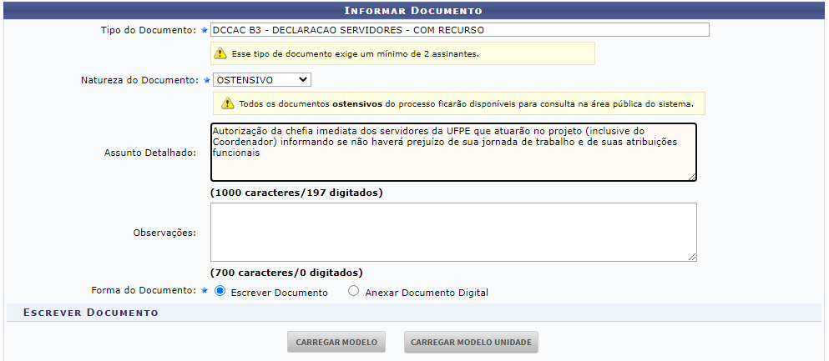
Anuência da Chefia Direta
1
2
3
Dúvida? especializacao.propg@ufpe.br e dpgl.propg@ufpe.br

Slide 86
Carregar Modelo
Dúvida? especializacao.propg@ufpe.br e dpgl.propg@ufpe.br

Slide 87
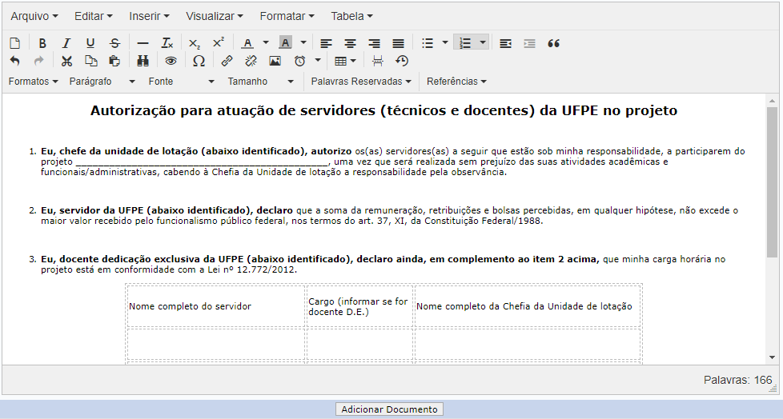
Anuência da Chefia Direta
Incluir o coordenador, docentes, técnicos e chefia direta
Dúvida? especializacao.propg@ufpe.br e dpgl.propg@ufpe.br

Slide 88
Assinatura do Coordenador
Dúvida? especializacao.propg@ufpe.br e dpgl.propg@ufpe.br

Slide 89
Assinatura do Coordenador
Dúvida? especializacao.propg@ufpe.br e dpgl.propg@ufpe.br

Slide 90
Assinatura do Coordenador
Dúvida? especializacao.propg@ufpe.br e dpgl.propg@ufpe.br

Slide 91
Adicionar Assinantes
Adicionar como assinantes docentes, técnicos e chefia direta
Dúvida? especializacao.propg@ufpe.br e dpgl.propg@ufpe.br

Slide 92
Inserir Anuência da Chefia
Dúvida? especializacao.propg@ufpe.br e dpgl.propg@ufpe.br

Slide 93
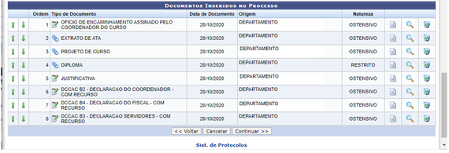
Ir ao Topo da Página
Estando o documento adicionado ao processo, vamos subir na tela do SIPAC para adicionar novo documento.
Dúvida? especializacao.propg@ufpe.br e dpgl.propg@ufpe.br

Slide 94
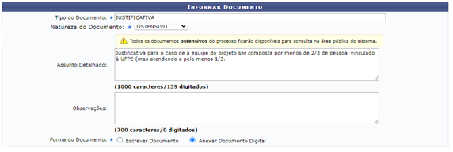
Justificativa ⅔ de Pessoal
Dúvida? especializacao.propg@ufpe.br e dpgl.propg@ufpe.br

Slide 95
Adicionar Justificativa
Dúvida? especializacao.propg@ufpe.br e dpgl.propg@ufpe.br

Slide 96
Assinatura do Coordenador
Dúvida? especializacao.propg@ufpe.br e dpgl.propg@ufpe.br

Slide 97
Assinatura do Coordenador
Dúvida? especializacao.propg@ufpe.br e dpgl.propg@ufpe.br

Slide 98
Assinatura do Coordenador
Dúvida? especializacao.propg@ufpe.br e dpgl.propg@ufpe.br

Slide 99
Inserir Justificativa
Dúvida? especializacao.propg@ufpe.br e dpgl.propg@ufpe.br

Slide 100
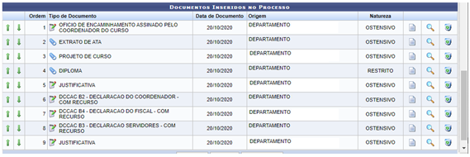
Ir ao Topo da Página
Estando o documento adicionado ao processo, vamos subir na tela do SIPAC para adicionar novo documento.
Dúvida? especializacao.propg@ufpe.br e dpgl.propg@ufpe.br

Slide 101
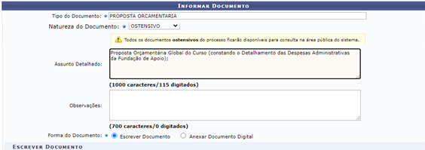
Proposta Orçamentária
Dúvida? especializacao.propg@ufpe.br e dpgl.propg@ufpe.br

Slide 102
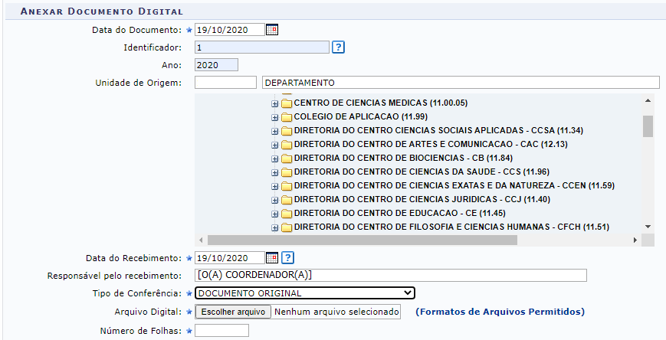
Adicionar Proposta Orçamentária
Dúvida? especializacao.propg@ufpe.br e dpgl.propg@ufpe.br

Slide 103
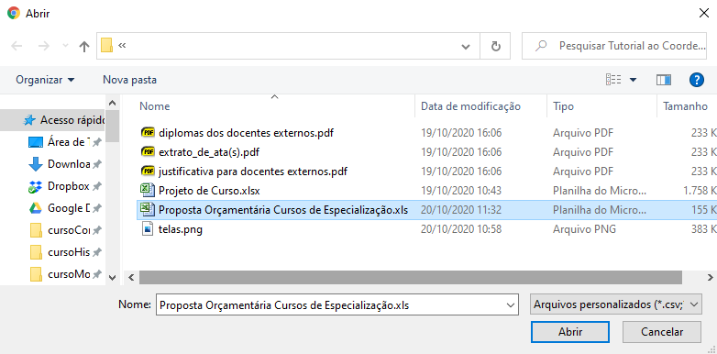
Selecionar Arquivo
Dúvida? especializacao.propg@ufpe.br e dpgl.propg@ufpe.br

Slide 104
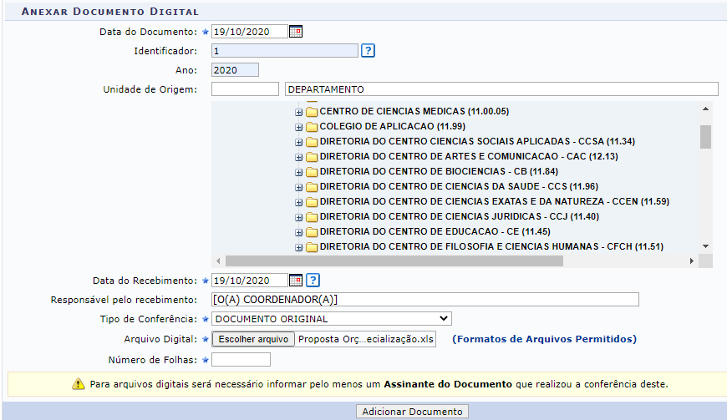
Adicionar Proposta Orçamentária
Preencher com o número 1.
2
Dúvida? especializacao.propg@ufpe.br e dpgl.propg@ufpe.br

Slide 105
Assinatura do Coordenador
Dúvida? especializacao.propg@ufpe.br e dpgl.propg@ufpe.br

Slide 106
Assinatura do Coordenador
Dúvida? especializacao.propg@ufpe.br e dpgl.propg@ufpe.br

Slide 107
Assinatura do Coordenador
Dúvida? especializacao.propg@ufpe.br e dpgl.propg@ufpe.br

Slide 108
Inserir Proposta Orçamentária
Dúvida? especializacao.propg@ufpe.br e dpgl.propg@ufpe.br

Slide 109
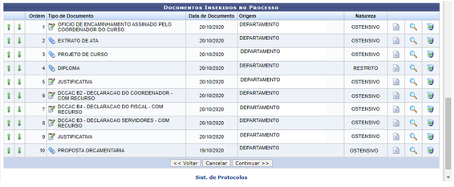
Ir ao Topo da Página
Estando o documento adicionado ao processo, vamos subir na tela do SIPAC para adicionar novo documento.
Dúvida? especializacao.propg@ufpe.br e dpgl.propg@ufpe.br

Slide 110
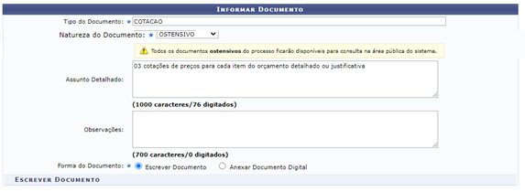
Cotações
Dúvida? especializacao.propg@ufpe.br e dpgl.propg@ufpe.br

Slide 111
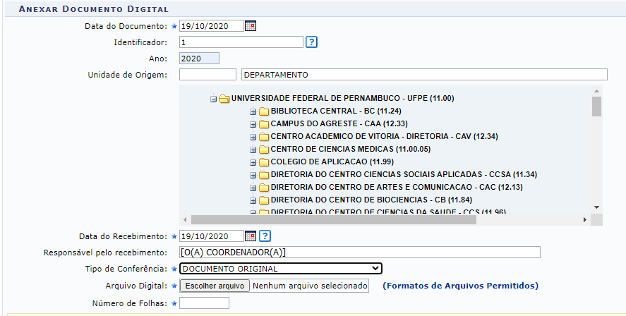
Adicionar Cotações
Dúvida? especializacao.propg@ufpe.br e dpgl.propg@ufpe.br

Slide 112
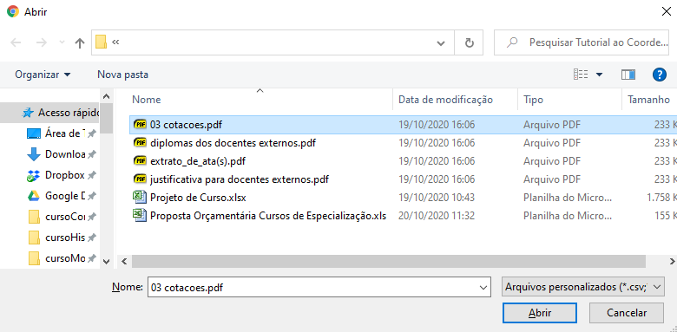
Selecionar Arquivo
Dúvida? especializacao.propg@ufpe.br e dpgl.propg@ufpe.br

Slide 113
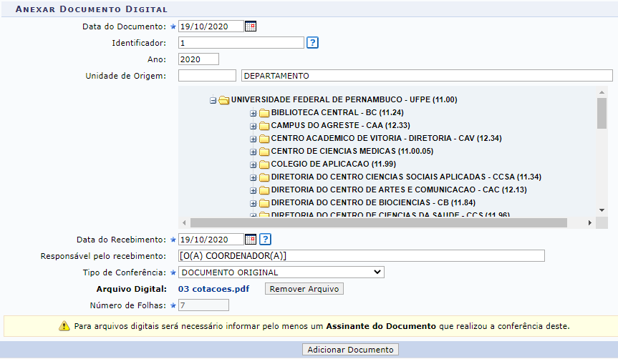
Adicionar Cotações
Dúvida? especializacao.propg@ufpe.br e dpgl.propg@ufpe.br

Slide 114
Assinatura do Coordenador
Dúvida? especializacao.propg@ufpe.br e dpgl.propg@ufpe.br

Slide 115
Assinatura do Coordenador
Dúvida? especializacao.propg@ufpe.br e dpgl.propg@ufpe.br

Slide 116
Assinatura do Coordenador
Dúvida? especializacao.propg@ufpe.br e dpgl.propg@ufpe.br

Slide 117
Assinatura do Coordenador
Dúvida? especializacao.propg@ufpe.br e dpgl.propg@ufpe.br

Slide 118
Outras Justificativas
Caso necessário, incluir
Justificativas para os casos de: previsão de serviços gerais; previsão de Supervisão Administrativa; indicação nominal de Secretário/Apoio Administrativo contratados CLT; previsão de despesas com lanches; e demais exceções
Mais informações no Manual 06 (https://www.ufpe.br/proplan/convenios)
Dúvida? especializacao.propg@ufpe.br e dpgl.propg@ufpe.br

Slide 119
Outras Justificativas
Caso necessário, incluir
Justificativa para os casos de descontos nas mensalidades: documento da Coordenação do curso referente à apresentação dos critérios objetivos estabelecidos para a concessão do desconto e informando em qual critério cada aluno listado beneficiado se enquadra, aprovados pelo Departamento e pelo Centro ao qual o projeto está vinculado.
Mais informações no Manual 06 (https://www.ufpe.br/proplan/convenios)
Dúvida? especializacao.propg@ufpe.br e dpgl.propg@ufpe.br

Slide 120
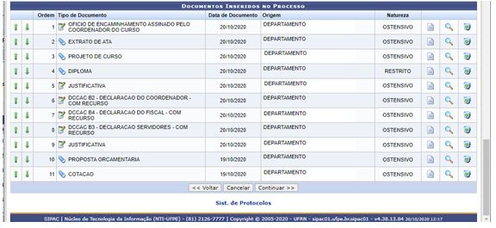
Enviar Processo
Dúvida? especializacao.propg@ufpe.br e dpgl.propg@ufpe.br

Slide 121
Interessados
Incluir como interessados
Coordenador(a)
Setor de Especialização (11.17.14)
especializacao.propg@ufpe.br
FADE (11.01.36)
nucae@fade.org.br
PROPLAN (11.10.08)
ufpe.proplan.convenios@ufpe.br
Dúvida? especializacao.propg@ufpe.br e dpgl.propg@ufpe.br

Slide 122
Enviar Processo
Dúvida? especializacao.propg@ufpe.br e dpgl.propg@ufpe.br

Slide 123
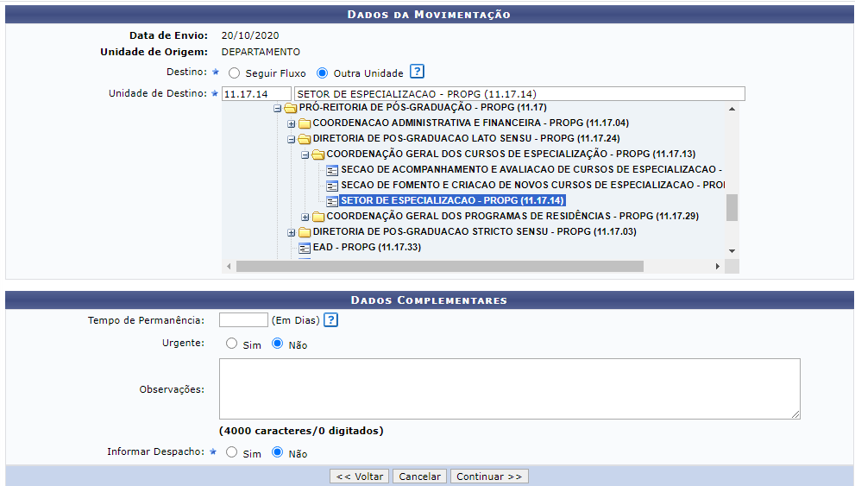
Setor de Especialização 11.17.14
Dúvida? especializacao.propg@ufpe.br e dpgl.propg@ufpe.br

Slide 124
Tutorial
Como Fazer um Projeto de Curso de Pós-Graduação Lato Sensu (Especialização)
Pró-Reitoria de Pós-Graduação
Diretoria de Pós-Graduação Lato Sensu
Coordenação Geral dos Cursos de Especialização

